Slide 1
Layanan PET/CT scan di RS Kanker Dharmais
Kardinah
23 April 2024

Slide 2
Ruang Lingkup
Lini masa layanan PET /CT scan di RS Kanker Dharmais : Persiapan hingga operasional
Ketersediaan ¹⁸F-FDG untuk layanan internal rumah sakit dan dukungan untuk eksternal rumah sakit
Kualifikasi tenaga kesehatan dalam layanan PET/CT scan

Slide 3
Lini masa PET/CT scan
2006-2009
Studi Kelayakan
2010
Pengadaan Alat
Cyclotron 11MeV, Hot Lab level 3 dan PET/CT
2012
Operasional

Slide 4
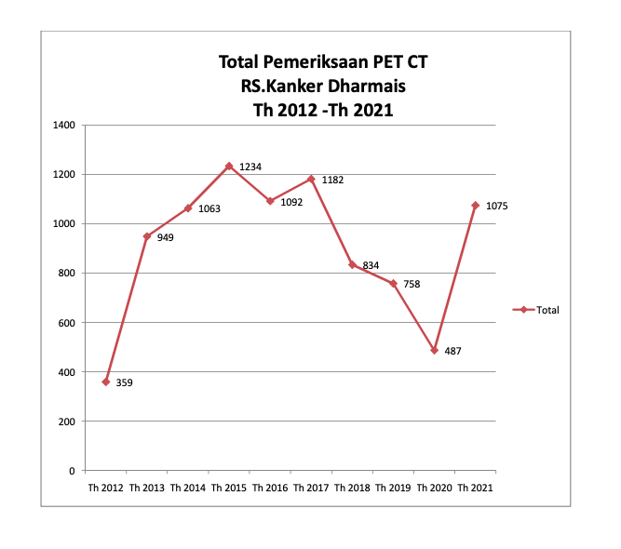
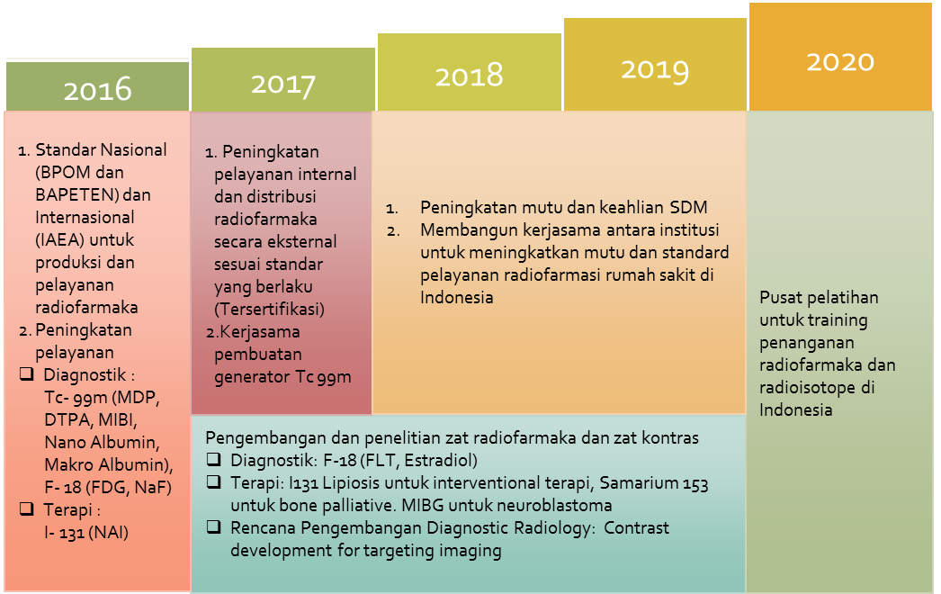
ROAD MAP PENGEMBANGAN RADIOFARMAKA

Slide 5
Peraturan Badan Pengawas Tenaga Nuklir Republik Indonesia
Peraturan Badan Pengawas Tenaga Nuklir Republik Indonesia Nomor 1 Tahun 2022 Tentang Penatalaksanaan Perizinan Berusaha Berbasis Risiko Sektor Ketenaganukliran
Peraturan Badan Pengawas Tenaga Nuklir Republik Indonesia Nomor 6 Tahun 2020 Tentang Keselamatan Radiasi Dalam Produksi Radioisotop Untuk Radiofarmaka

Slide 6
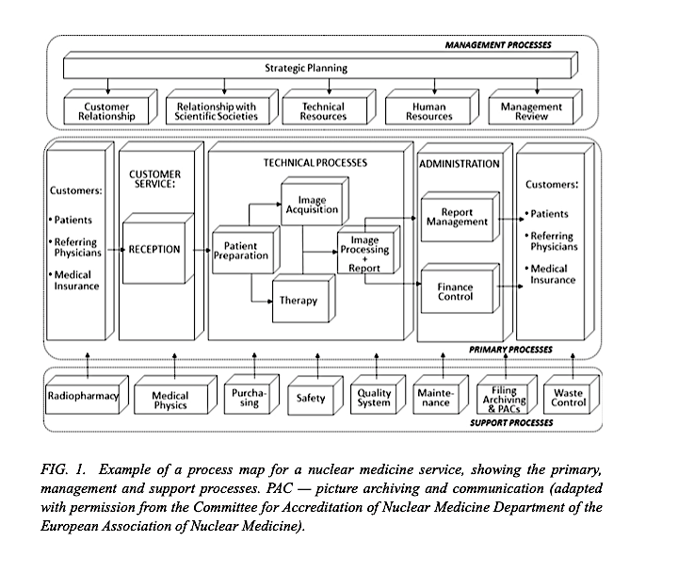

Slide 7
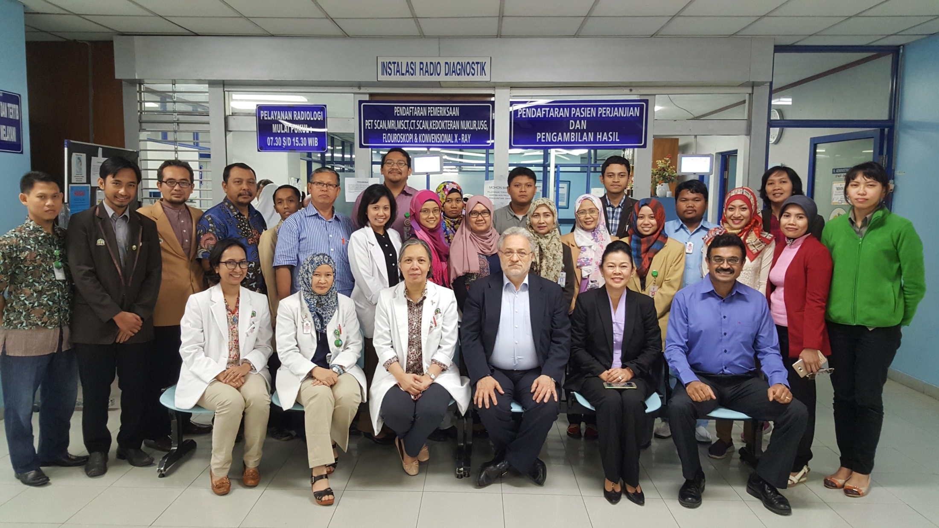
QUALITY MANAGEMENT AUDITS IN NUCLEAR MEDICINE IAEA (2016) QUANUM re-audit mission of the Department of Radiology and Nuclear Medicine, Dharmais Cancer Center, Jakarta, Indonesia
Nonglak Vilasdechanon,
Somanesan S,
Maurizio Dondi (IAEA officer)

Slide 8
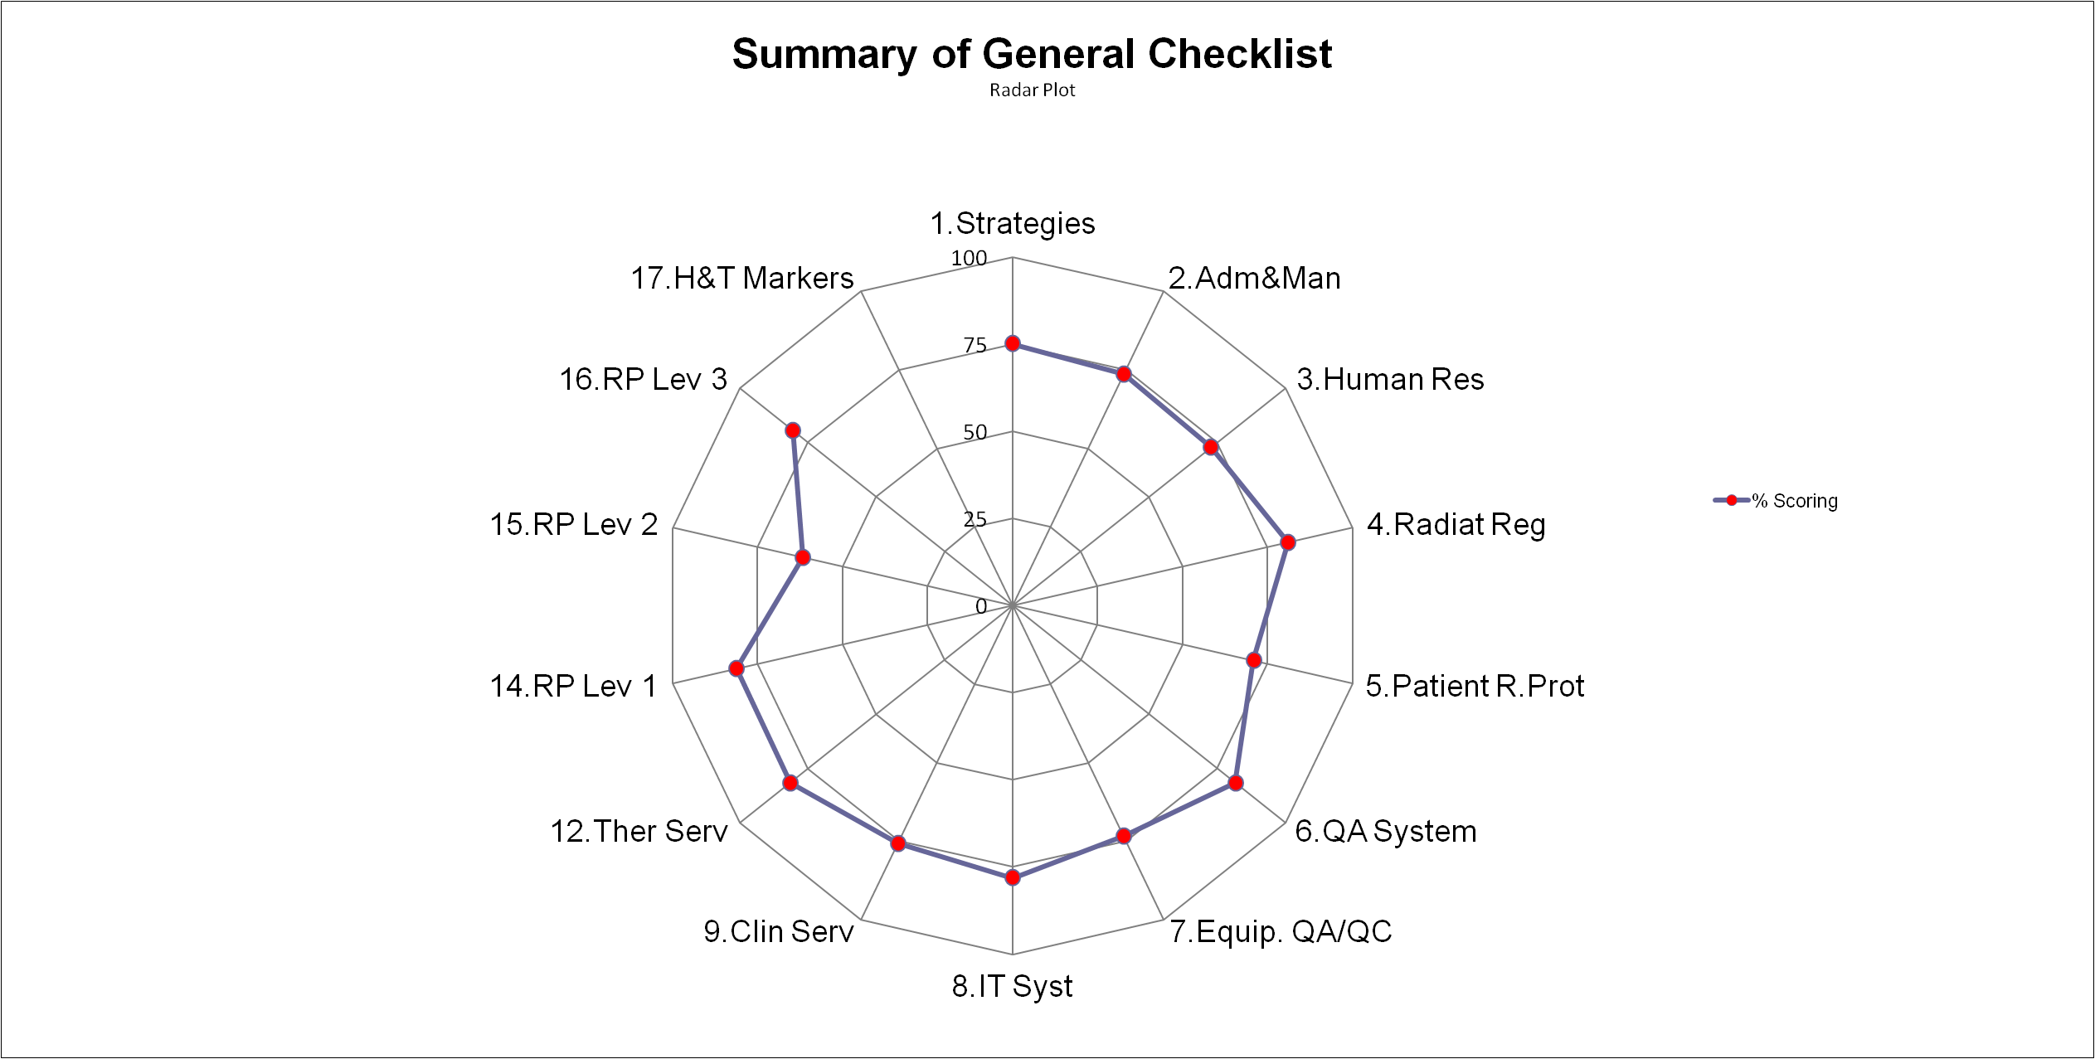
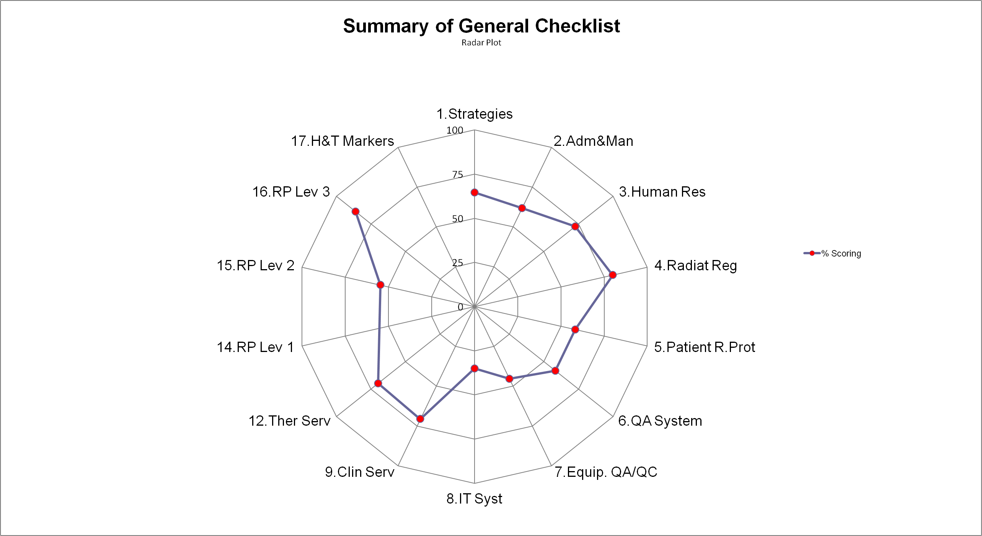
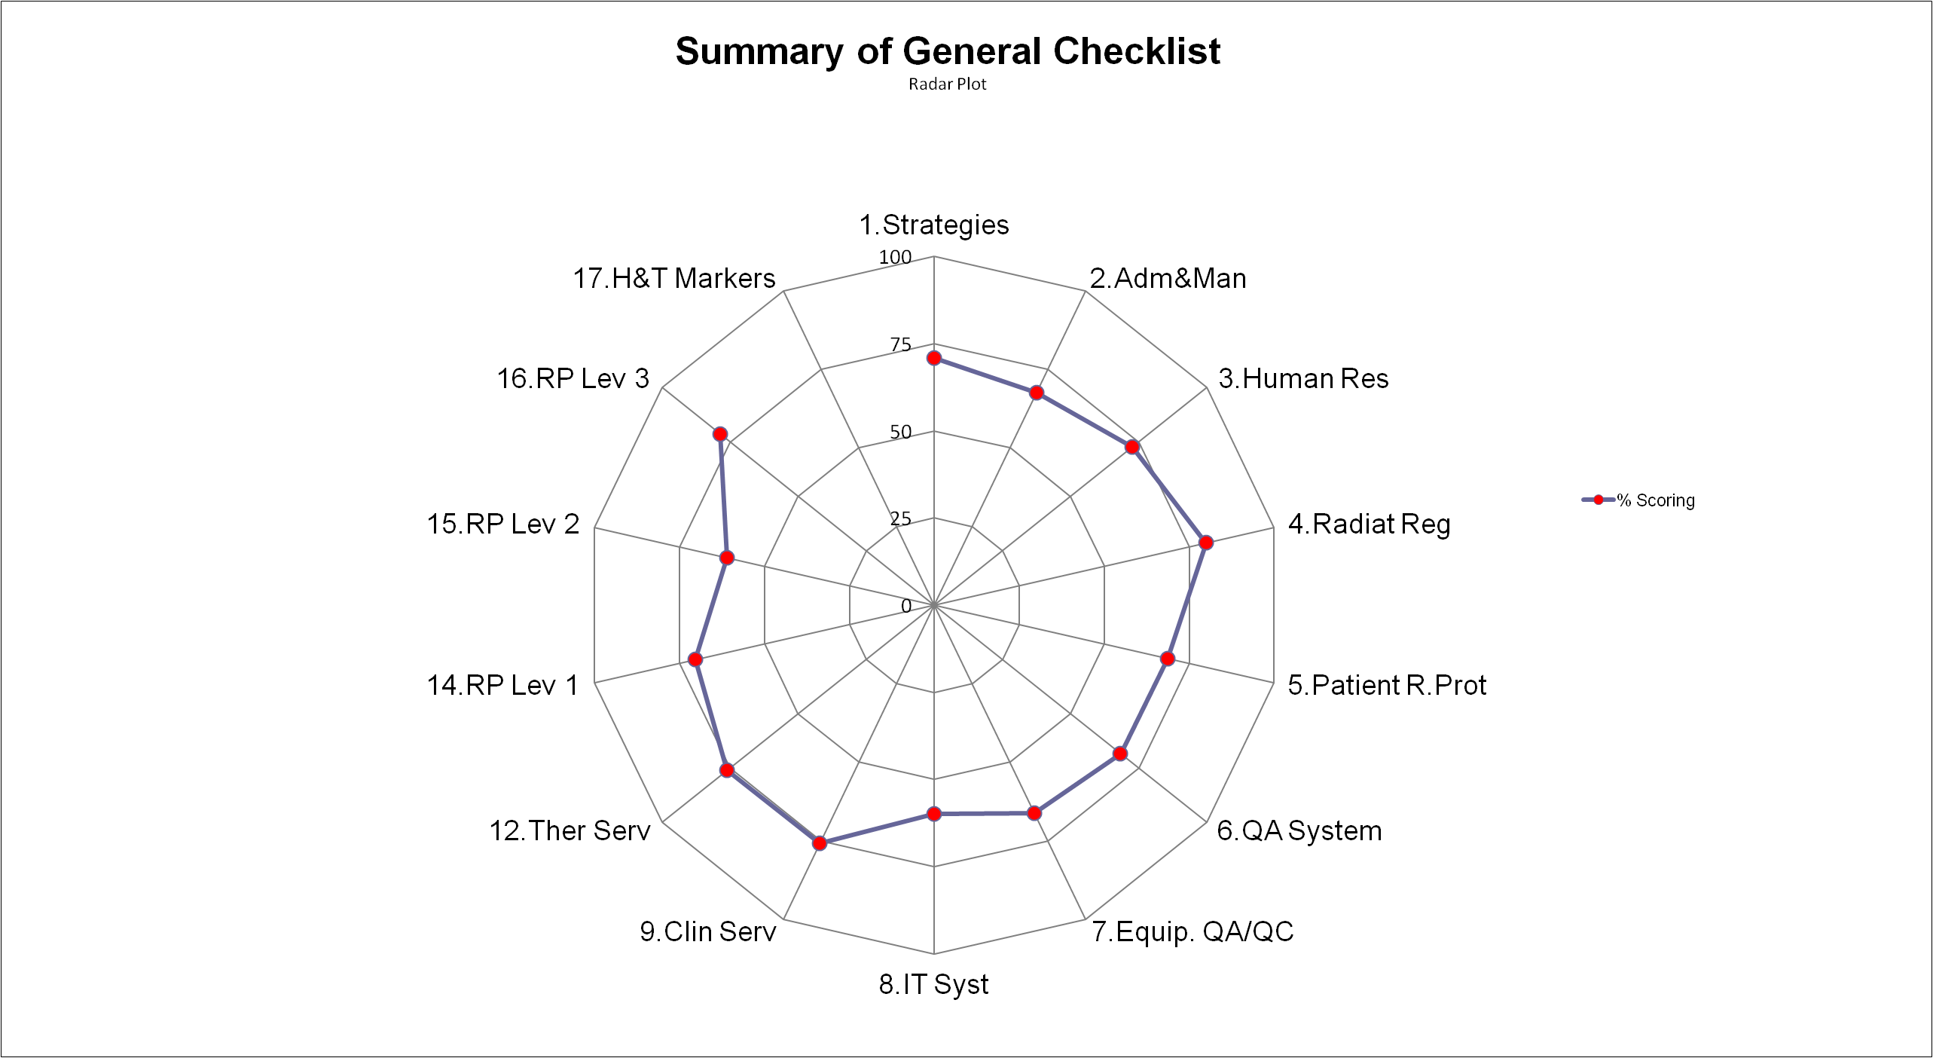
September 2015
Juni 2016

Slide 9
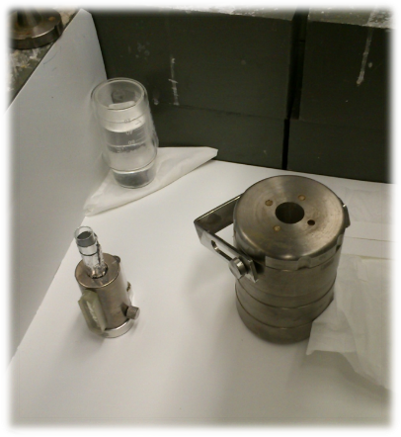
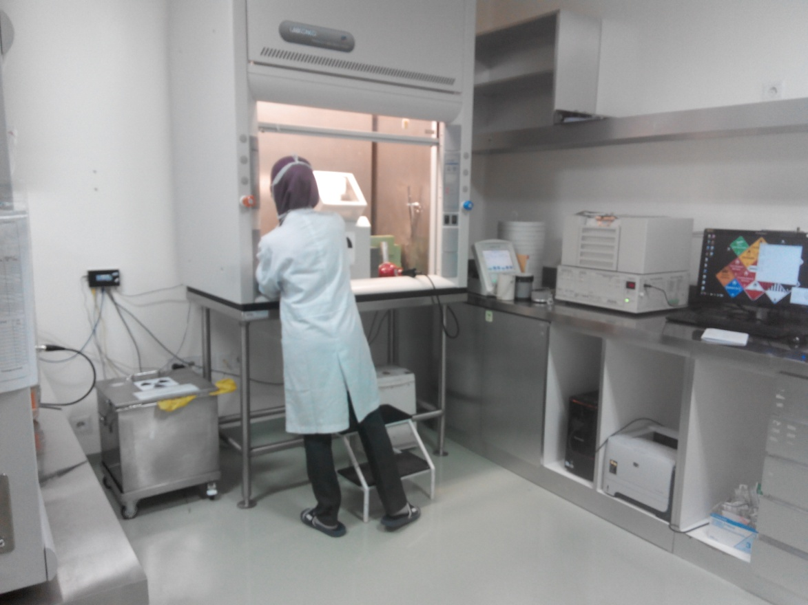
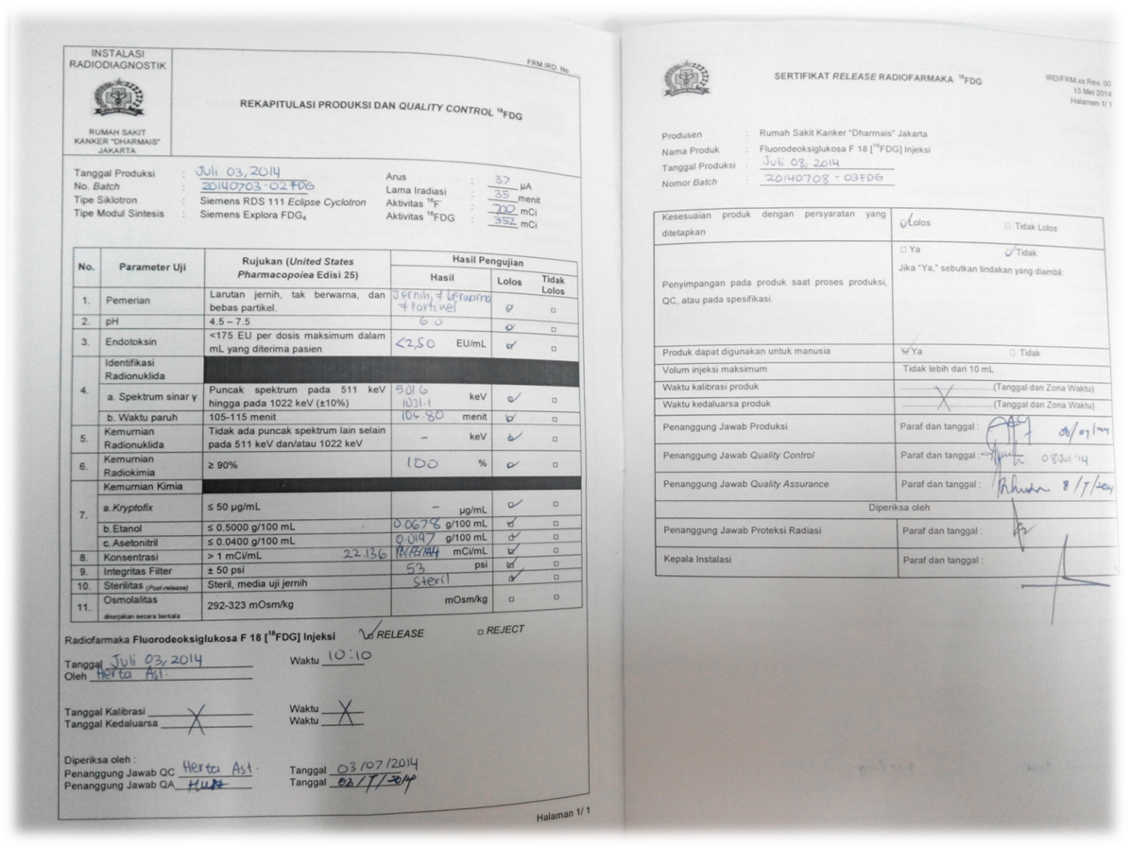
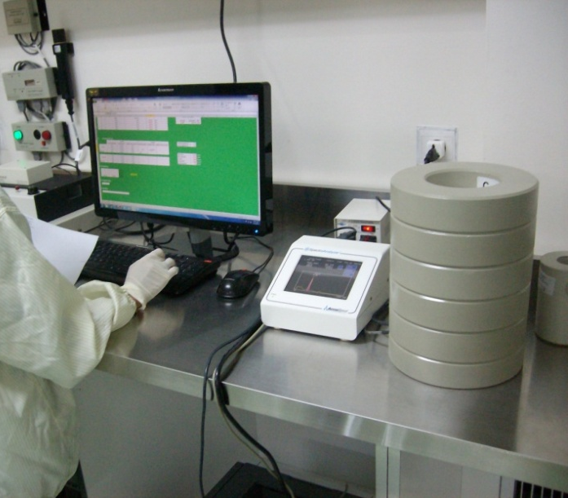
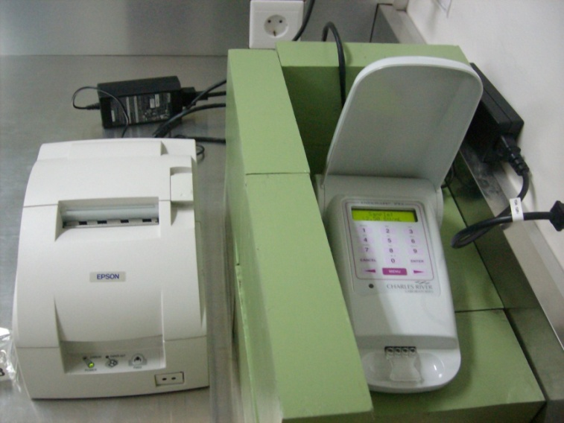
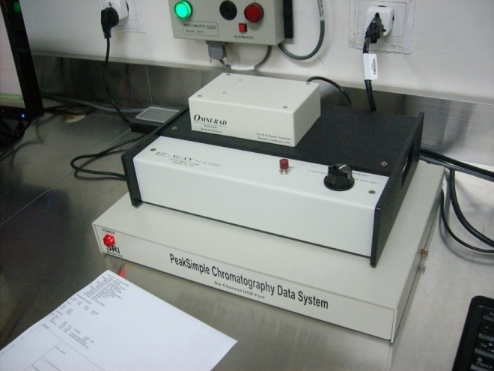
Quality Control

Slide 10
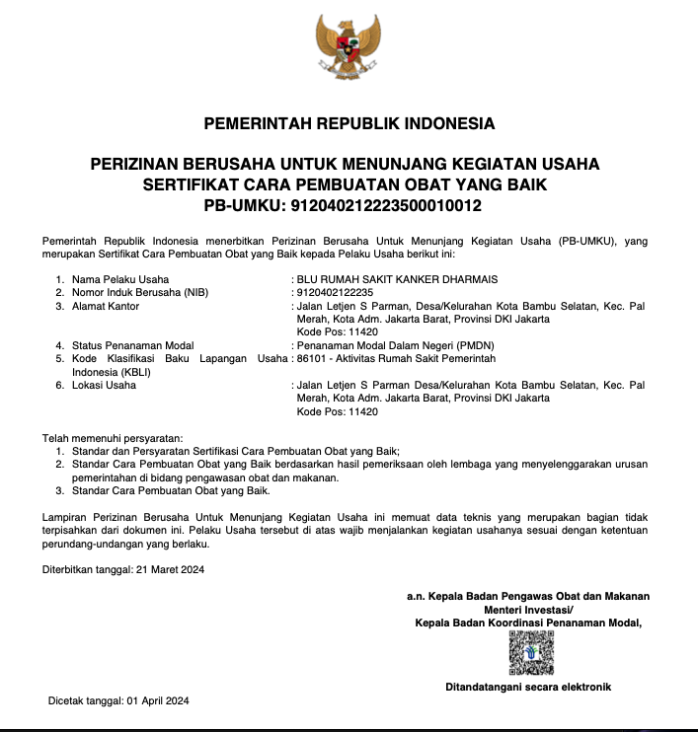
Sertifikat CPOB

Slide 11
Keterlibatan Tenaga Kesehatan
Staf Medik
Radiografer
Fisikawan Medik
Perawat
Cyclotron engineer
Radiopharmacist
Radiochemist
Petugas Proteksi Radiasi

Slide 12
Penjagaan Mutu Profesi
Komite Medik
Komite Keperawatan dan Nakes lain
Kredensial
Audit Medik/Klinis
Etik Disiplin
Penetapan Kewenangan Klinis
Pedoman Praktik Klinis (Tatalaksana dan Prosedur Tindakan Medik coding ICD10 /ICD9)
Penetapan white paper pada staf medik dengan kompetensi tumpang tindih

Slide 13
Kewenangan Klinis
Peningkatan keilmuan dan kompetensi
Pengaturan kewenangan klinis pada staf medik dengan kompetensi tumpang tindih
Penetapan standar layanan sesuai dengan ‘core competencies’ keilmuan staf medik

Slide 14
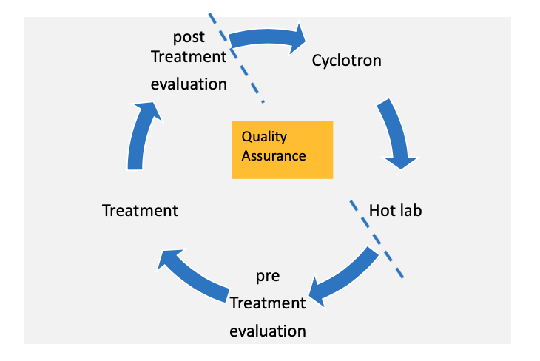
Response
PERCIST
Recurrences
¹⁸F
Cyclotron engineer
Medical physicist
technician
Other Imaging correlation
Surgery
Systemic Therapy
Radiation
Radiopharmacist
Radiochemist
^{FDG}
^{NaF}
Other Imaging correlation
Diagnostic
Staging
Radiologist Nuclear Medicine physician

Slide 15
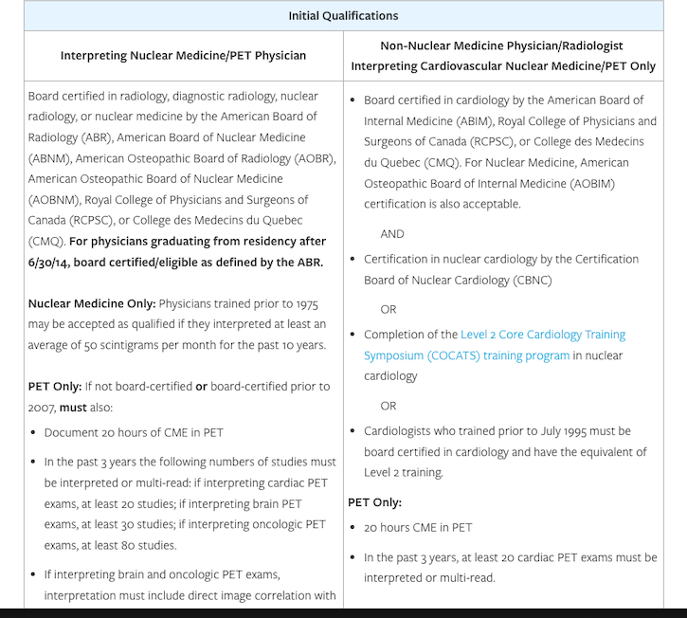
Akreditasi (American College of Radiology)

Slide 16
Kemenkes berkomitmen untuk melakukan transformasi sistem kesehatan
6 pilar transformasi penopang kesehatan Indonesia
Visi
Sejalan dengan visi Presiden untuk mewujudkan masyarakat yang sehat, produktif, mandiri dan berkeadilan
Outcome RPJMN bidang kesehatan
Meningkatkan kesehatan ibu, anak, keluarga berencana dan kesehatan reproduksi
Mempercepat perbaikan gizi masyarakat
Memperbaiki pengendalian penyakit
Gerakan Masyarakat Hidup Sehat (GERMAS)
Memperkuat sistem kesehatan & pengendalian obat dan makanan
1 Transformasi layanan primer
2 Transformasi layanan rujukan
3 Transformasi sistem ketahanan kesehatan
Edukasi penduduk
7 kampanye utama: imunisasi, gizi seimbang, olah raga, anti rokok, sanitasi &
a
Pencegahan primer
Penambahan imunisasi rutin menjadi 14 antigen dan perluasan cakupan di seluruh Indonesia.
b
Pencegahan sekunder
Skrining 14 penyakit penyebab kematian tertinggi di tiap sasaran usia, skrining stunting, & peningkatan ANC untuk kesehatan ibu & bayi.
c
Meningkatkan kapasitas dan kapabilitas layanan primer
Pembangunan Puskesmas di 171 kec., penyediaan 40 obat esensial, pemenuhan SDM kesehatan primer
d
Meningkatkan akses dan mutu layanan sekunder & tersier
Pembangunan RS di Kawasan Timur, jejaring pengampuan layanan unggulan, kemitraan dengan world’s top healthcare centers.
Meningkatkan ketahanan sektor farmasi & alat kesehatan
Produksi dalam negeri 14 vaksin rutin, top 10 obat, top 10 alkes by volume & by value.
a
Memperkuat ketahanan tanggap darurat
Jejaring nasional
b
6 kategori utama
surveilans berbasis lab, tenaga cadangan tanggap darurat, table top exercise kesiapsiagaan krisis.
kebersihan lingkungan, skrining penyakit, kepatuhan pengobatan
4
Transformasi sistem pembiayaan kesehatan
Regulasi pembiayaan kesehatan dengan 3 tujuan: tersedia, cukup, dan berkelanjutan; alokasi yang adil; dan pemanfaatan yang efektif dan efisien.
5
Transformasi SDM Kesehatan
Penambahan kuota mahasiswa, beasiswa dalam & luar negeri, kemudahan penyetaraan nakes lulusan luar negeri.
6
Transformasi teknologi kesehatan
Pengembangan dan pemanfaatan teknologi, digitalisasi, dan bioteknologi di sektor kesehatan.
2

Slide 17
Pemerataan layanan rujukan melalui optimalisasi jejaring RS untuk 5 penyakit (jantung, kanker, stroke dan uro-nefro) ditargetkan mencapai 100% kab/kota di 2027
Percepatan peningkatan cakupan pelayanan RS rujukan untuk 4 penyakit katastropik utama, dengan visi:
34 provinsi memiliki minimal 1 RS tingkat Paripurna / Utama
507 kab/kota memiliki minimal 1 RS tingkat Madya*
50%
100%
Target
50% kabupaten/kota sebelum 2025 dan
100% sebelum 2028
2022
2024
2027
*507 Kab/kota yang sudah memiliki RSUD

Slide 18
National Mentor:
RS Kanker Dharmais
Cancer Services Networking
RSUP H. Adam Malik
Aceh
RSUD Zainoel Abidin
RSUP Dr. Sardjito
RSUPN Cipto Mangunkusumo
RSUP Prof. Dr. R. D. Kandou
Sumut
RSU Haji Medan
Kaltara
RSUD Tarakan
(dr. H. Jusuf SK)
Riau
RSUD Arifin Achmad
Gorontalo
RSUD Prof. Dr. H.
Aloei Saboe
Sulut
RSUD ODSK Sulut
Malut
RSUD Dr. H. Chasan Boesoirie
REGIONALISASI
Kepri
RSUD Raja Ahmad Tabib
Kalbar
RSUD Soedarso
Kaltim
RSUD Abdul Wahab
Sjahranie
RSUP Fatmawati
Sumbar
RSUD Dr. Achmad Mochtar
Sulteng
RSUD Undata
Papua Barat
RSUD Prov. Papua Barat
Jambi
RSUD Raden Mattaher
Kep. Bangka Belitung
RSUD Dr. Ir. H. Soekarno
Kalteng
RSUD Doris Sylvanus
Palangkaraya
Sulbar
RSUD Prov. Sulbar
RSUP Dr. M. Djamil
Sumsel
RSUD Siti Fatimah
Kalsel
RSUD Ulin
Maluku
RSUD Dr. M. Haulussy Ambon
Bengkulu
RSUD M. Yunus
Sultra
RSUD Bahtera Mas
Papua
RSU Jayapura
Lampung
RSUD Abdul Moeloek
Sulsel
RSUD Labuang Baji
DKI Jakarta
RSUD Pasar Minggu
RSUD Dr. Soetomo
RSUP Dr. M. Hoesin
Banten
RSUD Banten
Jateng
RSUD Moewardi
RSUP Dr. Wahidin Sudirohusodo
Jabar
RSUD Al-Ihsan
Jatim
RSUD Saiful Anwar
NTB
RSUD NTB
DIY
Bali
RSUD Bali Mandara
NTT
RSU Prof. Dr. WZ. Johanes
RSUP Dr. Hasan Sadikin
RSUP Prof. dr. I.G.N.G. Ngoerah
RSUP Dr. Kariadi
Berdasarkan Surat Dirjen Yankes No. YR.03.03/D/4938/2023 tentang Surat Pemberitahuan Regionalisasi Pelaksanaan Kegiatan Pengampuan Layanan Kanker, Jantung, Stroke, dan KIA

Slide 19
PNPK Pedoman Nasional Pelayanan Kedokteran PPK di Rumah Sakit Panduan Praktik Klinis Akreditasi Layanan berbasis teknis medis https://www.acraccreditation.org/modalities/nuclear-medicine-and-pet
PNPK
PPK
Monitoring dan Evaluasi
Review PPK
Revisi PPK
Kemenkes
Standar Profesi
Rumah Sakit
Rumah Sakit
Standar Profesi
Rumah Sakit

Slide 20
Standarisasi
Kualifikasi Tenaga Kesehatan
General Personnel Requirements
General Personnel Requirements: Documentation of Experience
General Personnel Requirements: Documentation of Continuing Education
General Personnel Requirements: International Medical Graduates
General Personnel Requirements: Medical Physicists
General Personnel Requirements: Supervising Physicians
Interpreting Physician: Nuclear Medicine/PET
Technologist: Nuclear Medicine/PET
Medical Physicist: Nuclear Medicine/PET
Level 2 Core Cardiology Training Symposium (COCATS) Training Program
QA dan QC
Quality Control: Nuclear Medicine
Quality Control: PET
QA and Peer Review Requirements: CT; MRI; Nuclear Medicine; PET; Ultrasound
Accreditation Testing (Guidelines and phantom testing)
Testing Overview: Nuclear Medicine and PET
Planar Module: NM
SPECT Module: NM
Nuclear Cardiology Module: NM
Phantom Testing: Nuclear Medicine
Clinical Image Testing: PET
Phantom Testing: PET
Phantom Criteria

Slide 21
Rangkuman
Pelaksanaan layanan PET scan memerlukan dukungan tenaga kesehatan yang mempunyai kualifikasi terstandar
Evaluasi dan monitoring keselamatan radiasi sesuai dengan peraturan yang berlaku
Ketersediaan radiofarmaka PET yang sesuai CPOB dan ijin distribusi antar rumah sakit masih berproses
Penerapan standar nasional teknis medis untuk peningkatan mutu layanan di rumah sakit

Slide 22
Terimakasih

